Slide 1
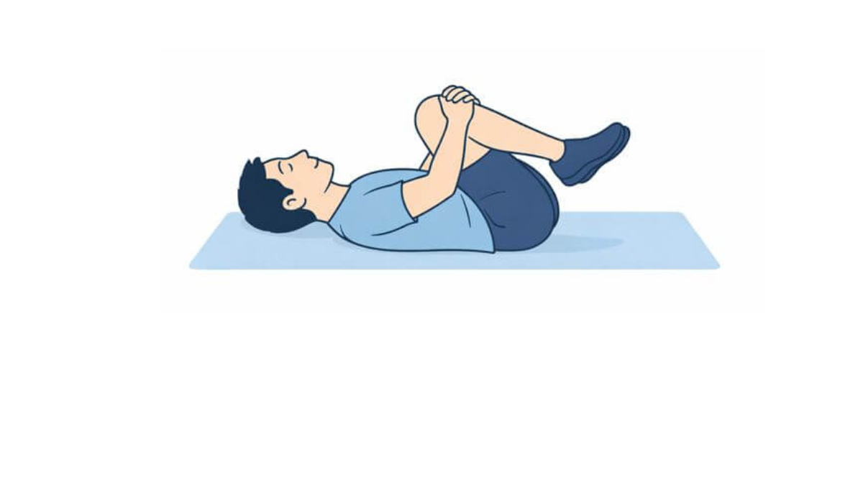
10秒×2セット
・息を吐きながらゆっくり膝をお腹に近づけましょう。
・痛みを感じたら無理をせず、中止するようにしましょう。

